Slide 1
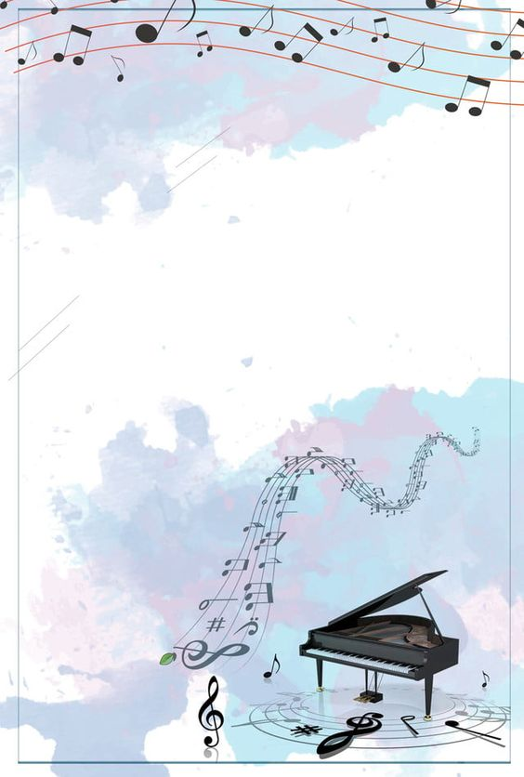
ESCUELA NORMAL DE EDUCACION PREESCOLAR
Licenciatura en Educación Preescolar
Ciclo escolar 2020-2021
Segundo semestre Sección A
“Rimas y Arrullos”
Curso:
Estrategias de música y canto en educación preescolar
Alumna:
Andrea Elizabeth Aguirre Rodríguez
Maestro:
Jesús Armando Posada Hernández
Saltillo, Coahuila de Zaragoza

Slide 2
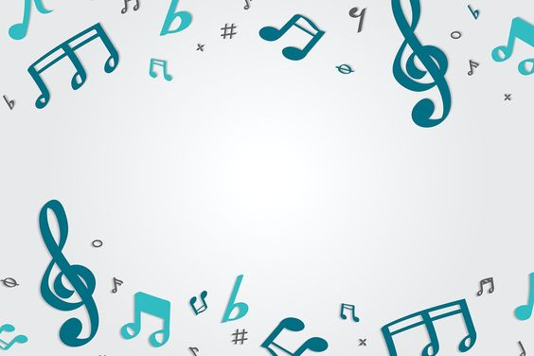
SESION DE MUSICA EN PREESCOLAR SECUENCIA DIDACTICA | RECURSOS MATERIALES, BIBLIOGRAFICOS Y DIGITALES | ELEMENTOS DE EVALAUACION
INICIO: Para comenzar el día la educadora recibirá a los niños con una buena actitud, saludara diciendo buenos días mis niños vamos a comenzar cantando la canción “activación para niños” para iniciar la clase si? Así mismo se pondrán de pie, cantaremos muy fuerte y bailaremos lo que dice la canción. La educadora también participara cantando y bailando para que los niños sigan su paso. | -BOCINA -LAPTOP -NTERNET VIDEO LINK https://youtu.be/s92EtGl6FQc | La educadora observara que los alumnos participen en las indicaciones que se les dan cantando y bailando.
DESARROLLO: Para continuar con nuestras actividades del día se les preguntara a los alumnos ¿si saben que son las rimas? ¿saben como hacer una rima? ¿Alguien puede dar un ejemplo? Se presentara a los niños la canción “la patita” de manera escrita y acompañada de dibujos. La educadora ira narrando cada estrofa deteniéndose y preguntando a los niños si identifican las palabras que riman o terminan igual. Una vez que los niños identifiquen las palabras que riman pasaran al frente algunos participantes y encerraran con un marcador las rimas que se encontraron. | -BOCINA -LAPTOP -INTERNET -PROYECTOR -MARCADOR -PIZARRON VIDEO LINK https://youtu.be/_BmDfVmuZBE | Se evaluara la participación y atención que se esta presentando a la actividad grupalmente.

Slide 3
CIERRE: Para finalizar el día se les pedirá a los alumnos que de tarea traerán un canto de arrullo que les cantaban cuando eran pequeños sus abuelitas o sus mamitas, para el día de mañana compartirlas entre todos en la clase. Después de finalizar la dicha tarea, nos despediremos cantando la canción “Hasta mañana” nos ponemos de pie y cantamos todos. Por ultimo frase motivadora “mis niños son muy inteligentes por eso se que disfrutaras todo lo que aprenderás” que tengan un buen día. | -BOCINA -LAPTOP -INTERNET VIDEO DE CANCION LINK https://youtu.be/FM2h7AjBLcg | Durante la jornada se evaluara la participación y atención que presto el alumno individualmente y grupalmente.
LINK DEL VIDEO “RIMA Y ARRULLOS” https://youtu.be/3ru9DIz3ows

